Slide 1
Etec “Dr. Adail Nunes da Silva”
HISTÓRIA DOS COMPUTADORES
Isabella Carolina Silva de Araujo
1

Slide 2
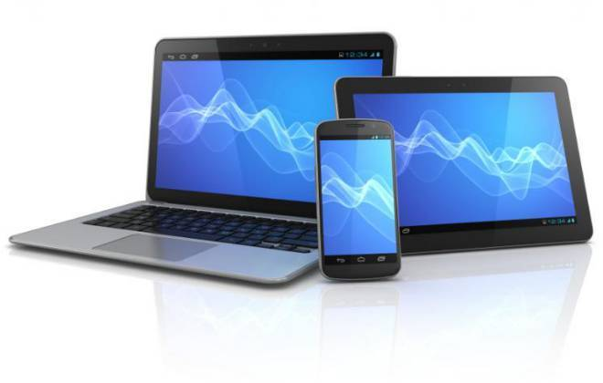
ESTRUTURA DO TRABALHO
PRIMEIRAS FORMAS DE COMPUTADORES
1° GERAÇÃO DE COMPUTADORES
2° GERAÇÃO DE COMPUTADORES
3° GERAÇÃO DE COMPUTADORES
4° GERAÇÃO DE COMPUTADORES
CONCLUSÃO
REFERÊNCIAS
2

Slide 3
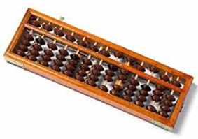
PRIMEIRAS FORMAS DE COMPUTADORES
Primeira máquina de computar foi o “ábaco”(uma espécie de calculadora que realizava operações algébricas), instrumento mecânico de origem chinesa criado no século V a.C.
O escocês John Napier criou primeiro instrumento
analógico de contagem capaz de efetuar cálculos logaritmos.
Essa invenção foi considerada a mãe das calculadoras modernas.
3

Slide 4
PRIMEIRAS FORMAS DE COMPUTADORES
Por volta de 1640, o matemático francês Pascal inventa a primeira máquina de calcular automática, a máquina de pascal.
No século XIX, o matemático inglês Charles Babbage(considerado o “pai da informática”) criou uma máquina analítica que, a grosso modo, é comparada com o computador atual com memória e programas.
4

Slide 5
1° GERAÇÃO DE COMPUTADORES (1951-1959)
Os computadores de primeira geração funcionavam por meio de circuitos e válvulas eletrônicas.
Seu uso era restrito, além de serem imensos e consumirem muita energia.
ENIAC(Eletronic Numerical Integrator and Computer), famoso computador da época, consumia cerca de 200 quilowatts e possuía 19.000 válvulas.
5

Slide 6
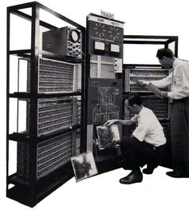
2° GERAÇÃO DE COMPUTADORES (1959-1965)
Ainda com dimensões muito grandes, os computadores da segunda geração funcionavam por meio de transistores
Substituíram as válvulas que eram maiores e mais lentas.
Nesse período já começam a se espalhar o uso comercial.
6

Slide 7
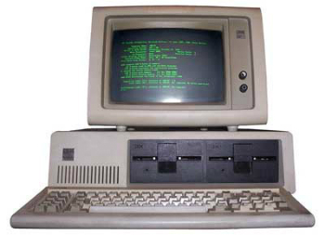
3° GERAÇÃO DE COMPUTADORES (1965-1975)
Esses computadores funcionavam por circuitos integrados.
Substituíram os transistores e já apresentavam
uma dimensão menor e maior capacidade de processamento.
Nesse período que os chips foram criados e
a utilização de computadores pessoais começou.
7

Slide 8
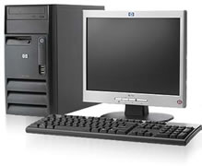
4° GERAÇÃO DE COMPUTADORES (1975-dias atuais)
Os computadores diminuem de tamanho, aumentam a velocidade e capacidade de processamento de dados.
São incluídos os microprocessadores
com gasto cada vez menor de energia.
Nesse período, a partir da década de 90, há uma
grande expansão dos computadores pessoais.
8

Slide 9
CONCLUSÃO
Hoje presenciamos um cenário de constante inovação, com máquinas cada vez mais modernas, e que atendem melhor ás necessidades de uma sociedade amplamente aderida da tecnologia; alguns estudiosos ainda acrescentam a “Quinta Geração de Computadores” com o aparecimento dos supercomputadores, utilizados por grandes corporações como a NASA.
9

Slide 10

REFERÊNCIAS
https://www.todamateria.com.br/historia-e-evolucao-dos-computadores/
https://www.tecmundo.com.br/tecnologia-da-informacao/1697-a-historia-dos-computadores-e-da-computacao.htm
10

